Slide 1
محركات الساحبات
أعداد
المدرس المساعد
خالد زمام عامر
Notes:
1

Slide 2
المحركات الحرارية :. هي المحركات التي تقوم بتحويل الطاقة الكامنة في الوقود الى طاقة حرارية ثم طاقة حركية ( ميكانيكية ) .
تقسيمات محركات الاحتراق الداخلي :.
حسب عدد ضربات دورة المحرك
محركات احتراق داخلي ثنائية الضربات وتتم فيها دورة المحرك خلال ضربتين أي بدورة واحد لعمود المرفق وبزاوية مقدارها 360 .
محركات رباعية الضربات وتتم فيها دورة المحرك خلال أربعة ضربات أي بعد ان يدور عمود المرفق دورتين وبزاوية مقدارها 720 .
2. حسب نوع الوقود المستعمل
محركات تعمل بوقود سائل خفيف او غاز ويتم فيها حرق الوقود بواسطة شرارة كهربائية وتسمى محركات الشرارة ( اوتو ) .
محركات تعمل بوقود سائل ثقيل (الكازوايل) ويتم فيها حرق الوقود بواسطة الضغط الشديد على الهواء الداخل الى الأسطوانة .

Slide 3
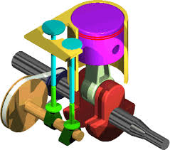
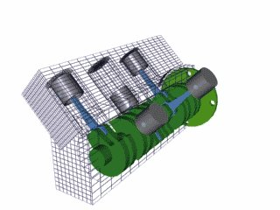
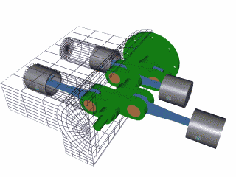
3. تقسيم محركات الاحتراق الداخلي حسب ترتيب وضع الأسطوانات فيه :.
محركات اسطواناتها على خط واحد اما عمودية او مائله او بصف واحد افقي
محركات اسطواناتها بوضع افقي لكن على صفين والزاوية بين الصفين 180 او محركاتها اسطواناتها بصفين والزاوية بينهما 60

Slide 4
بعض المصطلحات المهمه
القدرة الحصانية البيانية :. تقاس هذه القدرة في غرفة احتراق المحرك وذلك بقياس الضغط الفعلي للغاز المنتج بداخلها .
القدرة الحصانية للاحتكاك :. هي القدرة المصروفة على مقاومة الاحتكاك بين الأجزاء المتحركة فيما بينهما المتحركة على الثابتة مثل المكبس وجدار الأسطوانة وجدار الأسطوانة والقدرة الحصانية للاحتكاك تساوي الفرق بين القدرة الحصانية البيانية والقدرة الحصانية الفعلية.
النقطة الميته العليا :. يرمز لها بالرمز ن م ع وهي ابعد نقطة يصل اليها سطح المكبس العلوي عند حركته داخل الأسطوانة وبذلك يكون سطح المكبس على ابعد مسافة من محور الكراسي الرئيسية لعمود المرفق وفي هذه النقطة تكون سرعة المكبس صفرآ ثم يغير المكبس اتجاهه نحو الأسفل وتكون النهاية الكبرى لذراع التوصيل ومحور الكراسي الرئيسية لعمود المرفق والنهاية الصغرى بنفس الاستقامة.

Slide 5
النقطة الميتة السفلى :. ويرمز لها بالرمز ن م س وهي اوطأ نقطة يصل اليها سطح المكبس العلوي عند حركته داخل الأسطوانة وبذلك يكون سطح المكبس على اقرب مسافة من محور الكراسي الرئيسية لعمود المرفق وفي هذه النقطة تكون سرعة المكبس صفرآ ثم يغير اتجاهه نحو الأعلى وتكون النهاية الكبرى لذراع التوصيل ومحور الكراسي الرئيسية لعمود المرفق والنهاية الصغرى بنفس الاستقامة.
الضربة :. هي المسافة التي يقطعها المكبس بحركته من النقطة الميتة العليا او بالعكس.
الشوط :. هي العملية او العمليات التي تتم داخل أسطوانة المحرك خلال ضربة واحدة من ضربات المكبس.
حجم الأسطوانة الشغال :. هو الحجم المحصور بين النقطة السفلى والنقطة الميتة العليا

Slide 6
حجم غرفة الاحتراق :. هو الحجم المحصور بين سطح المكبس عندما يكون ن م ع والسطح الداخلي لغطاء كتلة الأسطوانة.
الحجم الكلي :. هو الحجم المحصور بين سطح المكبس عندما يكون في النقطة الميتة السفلى والسطح الداخلي لغطاء كتلة الأسطوانة .
نسبة الكبس :. هي عدد مرات تصغير الحجم الكلي الى حجم غرفة احتراق واحدة او بمعنى اخر ان نسبة الكبس تساوي الحجم الكلي مقسمآ على حجم غرفة الاحتراق وتكون النسبة مجردة من الوحدات.
معامل امتلاء الأسطوانة :. هو نسبة وزن الخليط اذا كان المحرك شرارة او هواء اذا كان المحرك محرك ضغط .

Slide 7
محركات احتراق داخلي ثنائية الضربة

Slide 8
محركات احتراق داخلي رباعية الضربة

